Slide 1
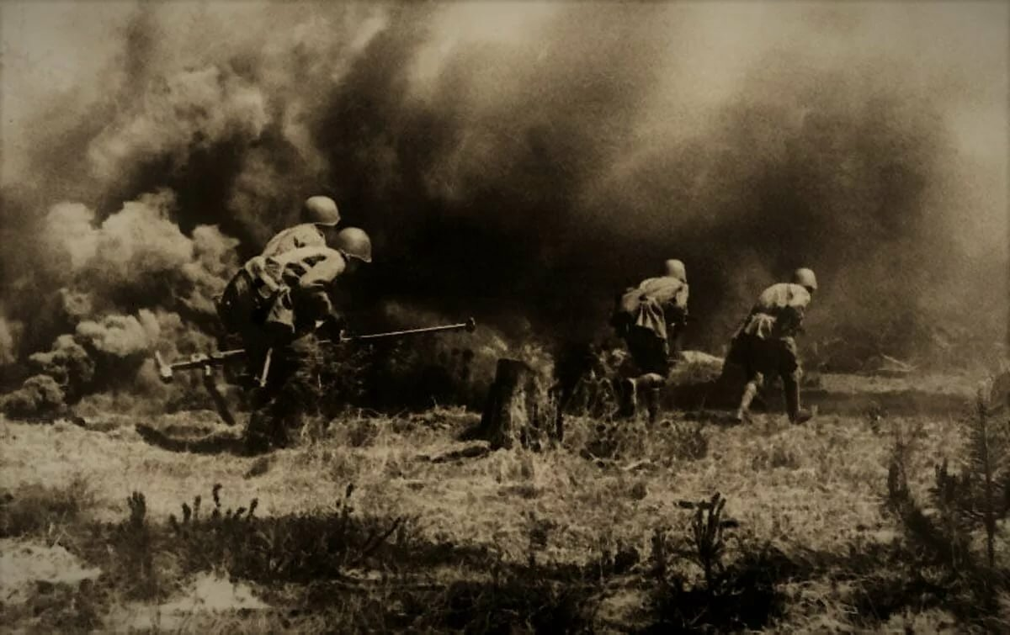
К 75-летию Победы в
Великой отечественной
войне,
Кругликовская
сельская библиотека
представляет:

Slide 2
Была война...

Slide 3
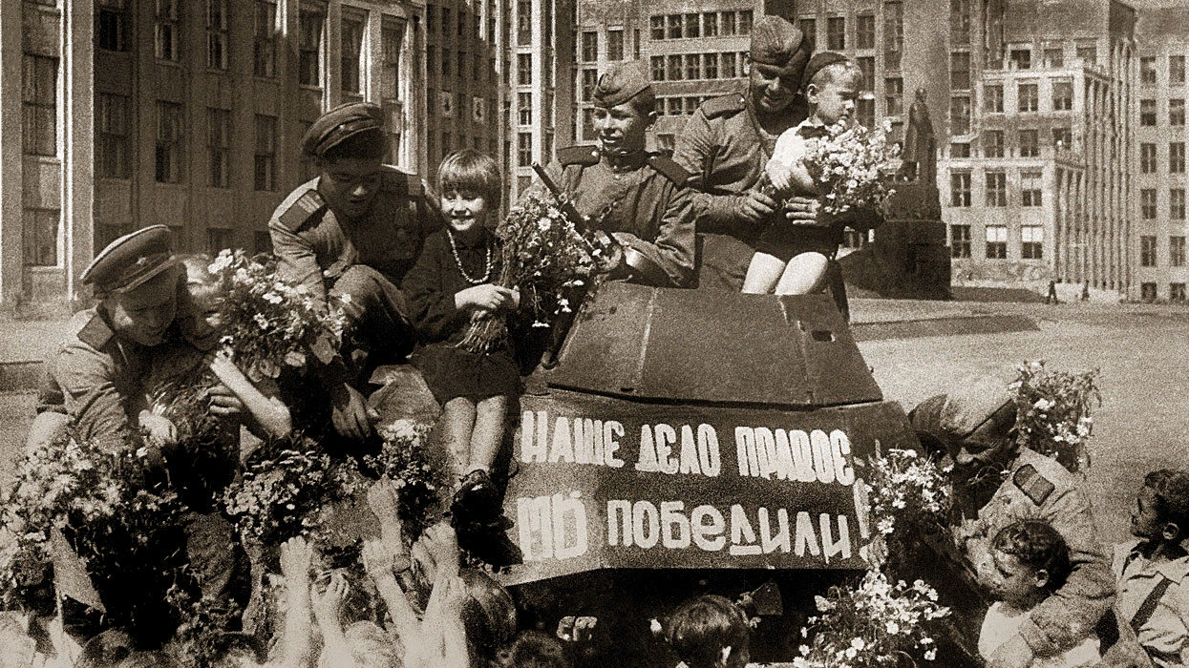
Была ПОБЕДА!

Slide 4
И много книг
написано про это.
В них правда, боль
и память нашего народа.
Цена доставшегося мира
и свободы.

Slide 5
Мы вам расскажем о книге
написаной в далёком
1944 году

Slide 6
Сюжет этой книги
не придуман автором,
а основан на реальных
событиях той далёкой
войны.

Slide 7
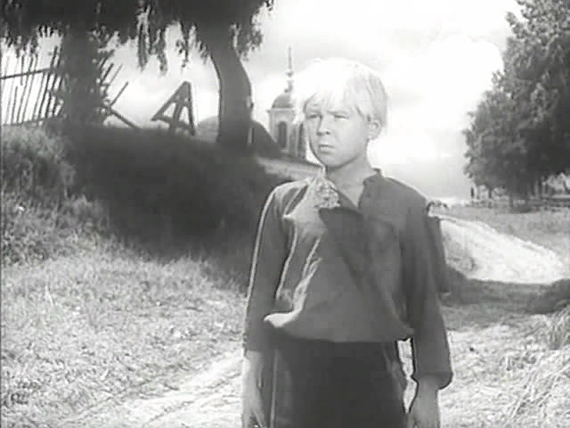
Крестьянский мальчик,
у которого война
отняла всё: родных,
дом, близких
и само детство...

Slide 8
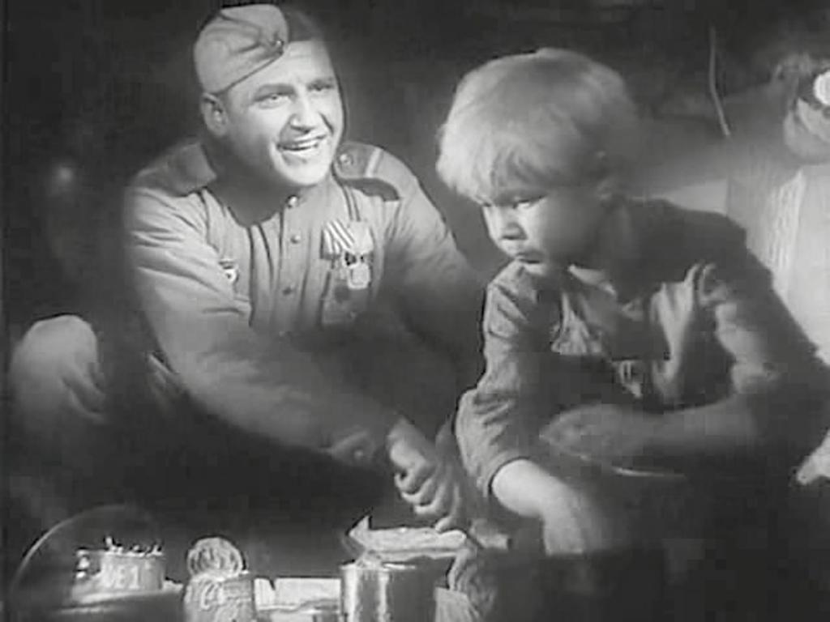
…но подарила встречу
с настоящим другом.

Slide 9
«Среди людей часто
попадаются храбрецы.
Но только сознательная и страстная любовь к Родине
делает из храбреца
ГЕРОЯ»

Slide 10
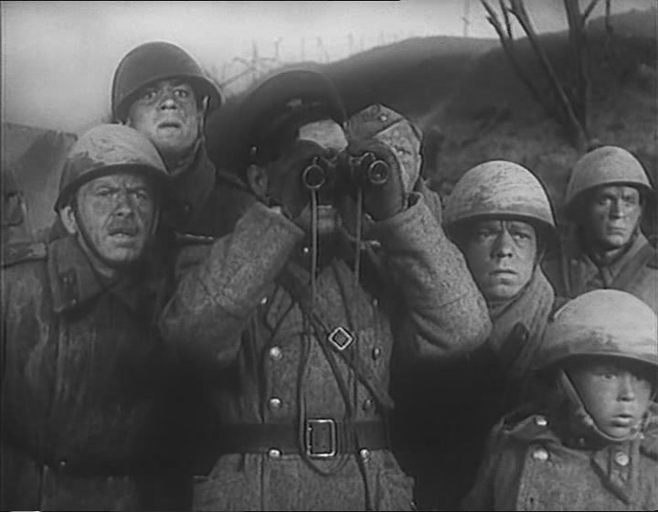
Это повесть о войне.

Slide 11
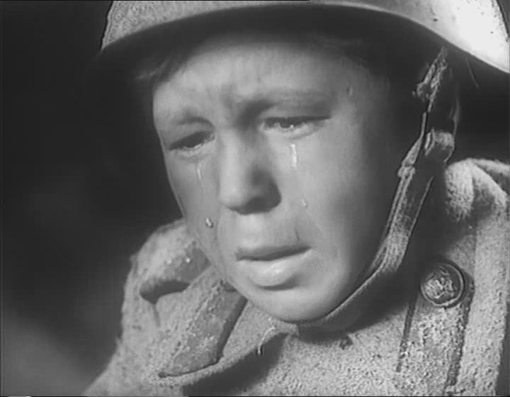
Это повесть о чувствах.

Slide 12
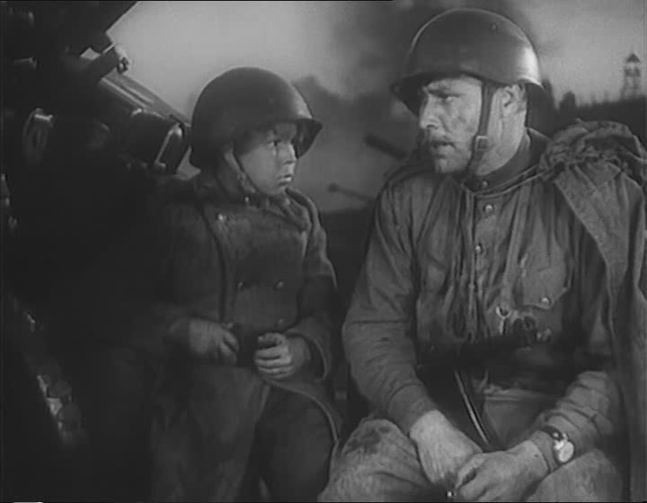
Это повесть о подвиге.

Slide 13
Маленькому мальчику
пришлось пройти через
многие испытания и познать радость подвигов
во имя Победы
над врагом Родины.

Slide 14
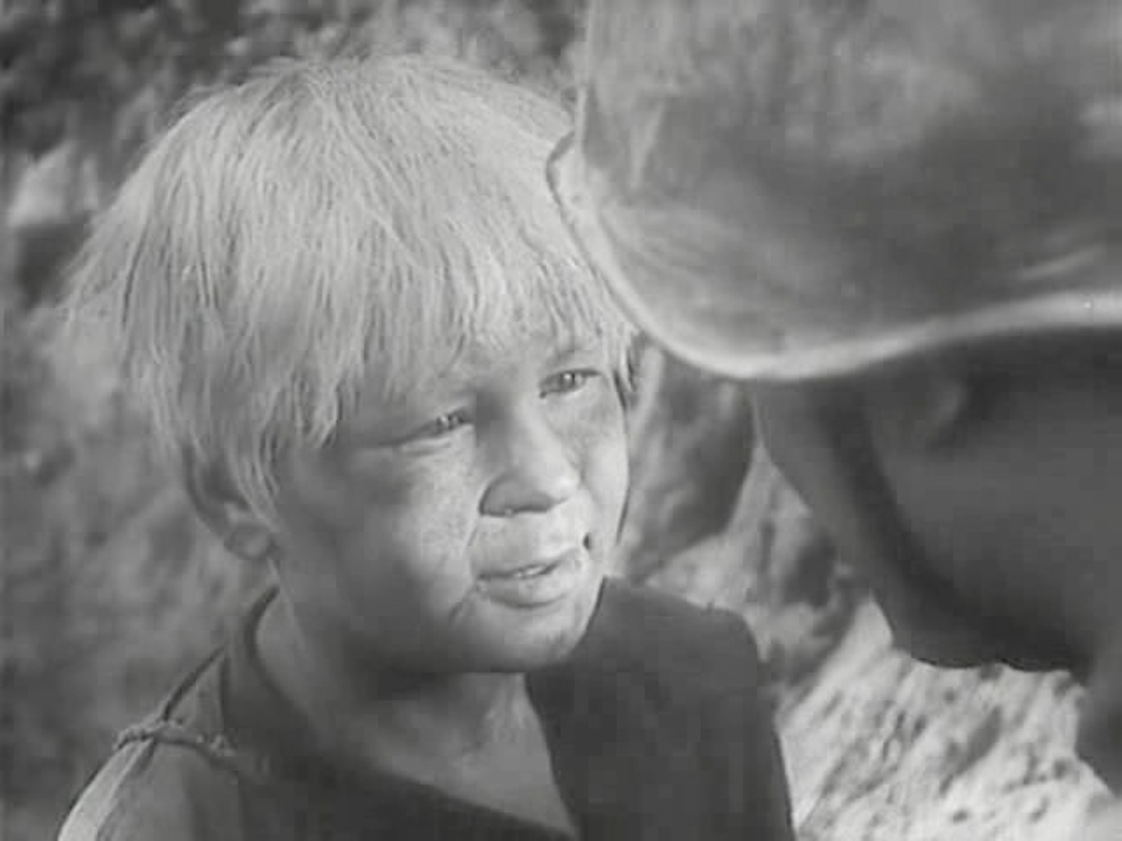
На войне всё свершается
быстро.

Slide 15
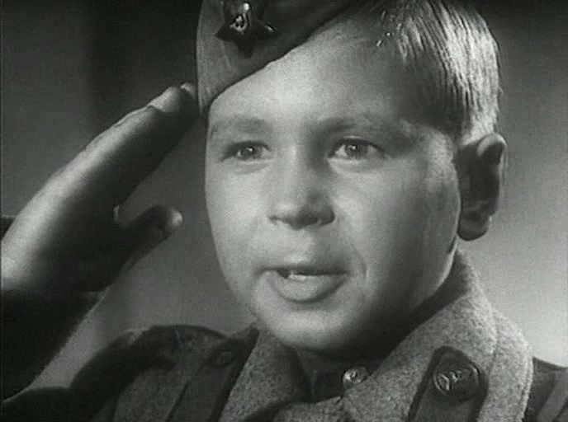
Судьба солдата меняется
неожиданно.

Slide 16
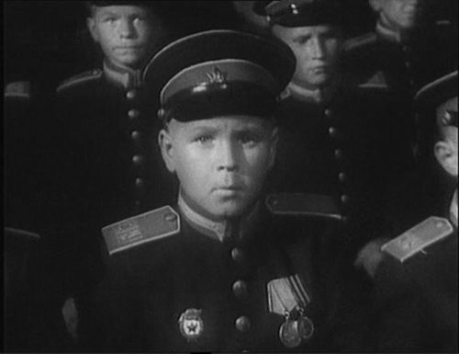
Глазом не успеешь
моргнуть.

Slide 17
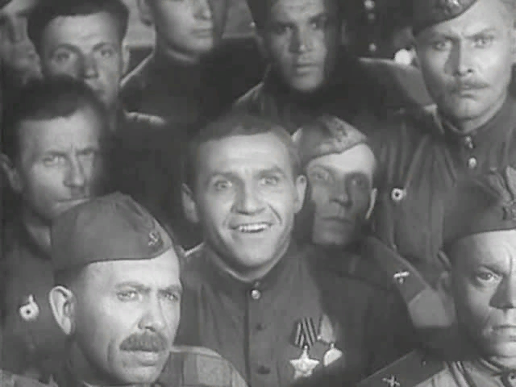
Кто из его новых друзей
не погибнет
в этой войне?

Slide 18
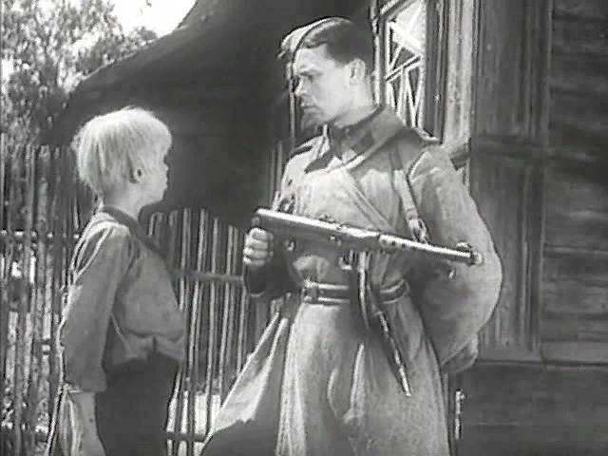
Доживёт ли наш герой
до Победы?

Slide 19
О том как простой деревенский
мальчишка стал героем
Великой войны
вы узнаете прочитав книгу
Валентина Катаева
«Сын полка»

Slide 21
Буктрейлер по книге
Валентина Катаева
«Сын полка»
создан библиотекарем
Кругликовской сельской
библиотеки Е.Е.Белевич.

